Slide 1
Chap8 Use of Categorical and Continuous Covariates in Latent Class Analysis
鎌田健太郎

Slide 2
これまでのおさらい
McCutcheon（1987）
潜在クラスモデルの基本
制約なしの潜在クラスモデル
制約ありの潜在クラスモデル
Multigroup analysis （多母集団同時分析）
Purpose
Accuracy
人種
潜在クラス
Understanding
Cooperation

Slide 3
これまでのおさらい
Hagenaars（1993）
潜在クラスモデルと ログリニアモデルの関係
修正LISRELアプローチ
潜在クラスを含むパスモデル
性別
A
Y
B
教育
E
Z
D
年代
D

Slide 4
やってないこと
共変量で連続変数を入れたい時は？
ここまで出てきた変数はすべてカテゴリカル変数
カテゴリカル変数だから多重クロス表からスタートしてログリニアモデルで理解できた
そもそもクロス表がつくれない…
A
？
職業威信
スコア
B
潜在クラス
年収
C
D

Slide 5
連続変数とカテゴリカル変数の関係のモデリング
顕在変数のみの場合
二項・多項ロジスティック回帰（「年収→大学進学」みたいな）
「年収→潜在クラス」でもこんなかんじでできないか…

Slide 6
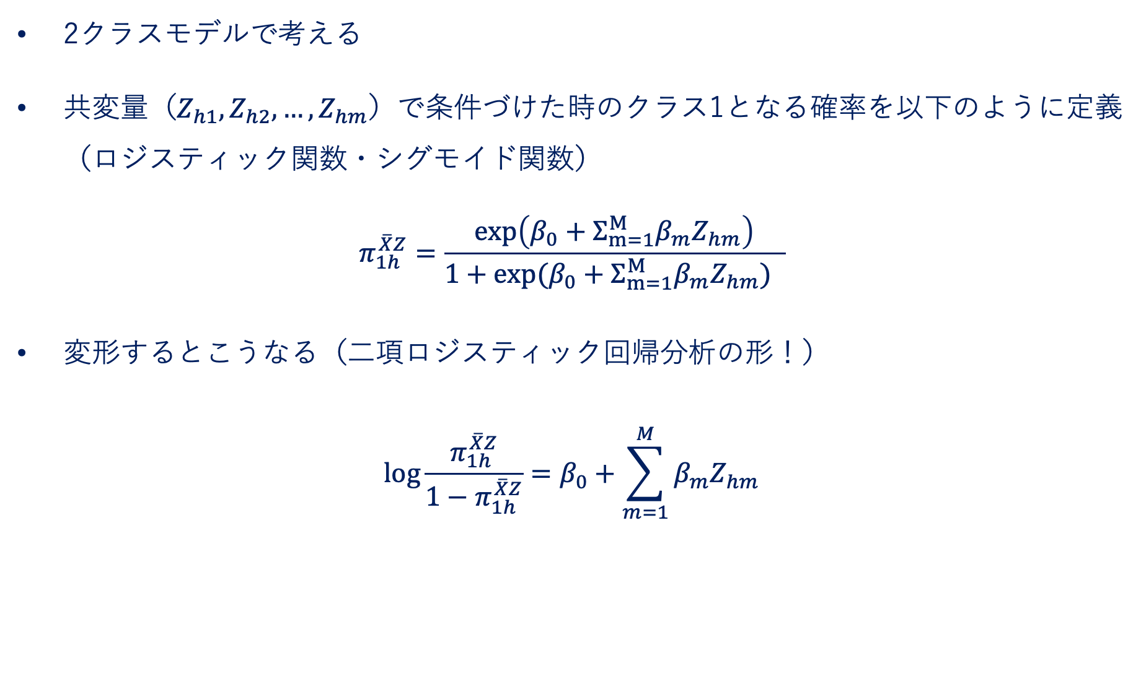
連続変数を共変量に含む潜在クラスモデル
2クラスモデルで考える
共変量（$Z_{h1}, Z_{h2}, …, Z_{hm}$）で条件づけた時のクラス1となる確率を以下のように定義 （ロジスティック関数・シグモイド関数）
$$π_{1h}^{\overline{X}Z}=\frac{\exp\left(β_{0}+Σ_{m=1}^{M}β_{m}Z_{hm}\right)}{1+\exp{(β_{0}+Σ_{m=1}^{M}β_{m}Z_{hm})} }$$
変形するとこうなる（二項ロジスティック回帰分析の形！）
$$\log{\frac{π_{1h}^{\overline{X}Z}}{1−π_{1h}^{\overline{X}Z}}}=β_{0}+\sum_{m=1}^{M}{β_{m}Z_{hm}}$$

Slide 7
3クラス以上あるとき（ちょっとよくわからなかった）
Continuation Ratiosなる概念を導入する
なんか上手くいくらしい
多項ロジットとの関係は？
Yamaguchi（2000）あたりに書いてある雰囲気

Slide 8
分析の例
The Second International Mathematics Studyを使った分析
国際的な数学の学力調査（PISAみたいな）
測定用の顕在変数
ピタゴラスの定理に関する問題2題の正解・不正解
外部変数
代数学（algebra）の得点（0～６）
連続変数とカテゴリカル変数の両方で 投入してみてfitを比較
(A)
?
(B)
4
?
5
3
12

Slide 9
適合度指標の再現（Table7）
Lのモデルは代数学の得点を連続量で入れた場合，Bのモデルはカテゴリカル変数で入れた場合
*がついているモデルは等値制約ありで，問題Aの正答率と問題Bの正答率は各クラスで等しいという制約
連続量で入れると自由度の挙動がおかしくなる
今回はLEMだが，RのpoLCAだと自由度がマイナスになったりする…
model | Lsq | df | AIC
ML | 2937.456 | 3717 | -4496.54
ML* | 2966.198 | 3719 | -4471.8
MB | 12.208 | 10 | -7.792
MB* | 40.894 | 12 | 16.894

Slide 10
条件付確率も一応確認
本によるとMLモデルがベストらしいので，条件付確率なども見てみる
条件付確率は本文中の数値と一致
ログリニアパラメータもあってるっぽい
一応あってる…のか？
 |  | 1 | 2
A | 不正解 | 0.0074 | 0.8014
 | 正解 | 0.9926 | 0.1986
B | 不正解 | 0.1454 | 0.6595
 | 正解 | 0.8546 | 0.3405

Slide 11
まとめ
モデルをちょっと工夫すれば連続変数も外部変数として投入可能
各クラスへの所属確率を共変量で説明するロジスティック回帰モデルを作るイメージ
ソフトウェアによっては自由度など適合度指標がおかしくなることもある
自由度はどういう扱いなのか？

Slide 12
わからなかった点
集計データ→個票データへの拡張がどのような理屈で担保されているのか？
LEMのドキュメント：we have to deﬁne the regression model concerned on the individual level rather than on the level of a frequency table.
Yamaguchi (2000): I ﬁrst describe a model using the expression for the log-linear model in order to show the correspondence between the multinomial logit latent-class regression model and the log-linear latent-class model. I ﬁrst assume cross-classiﬁed frequency data. Then I present a more general expression of the model for individual data.
ここら辺を読むと多項ロジット潜在クラス回帰の話も含めて わかるのかもしれない

